Slide 1
Ухил і конусність
ВСП «Роменський фаховий коледж Сумського національного аграрного університету»
Дисципліна – Основи нарисної геометрії та інженерна графіка
Викладач – Трубнікова Надія Володимирівна

Slide 2
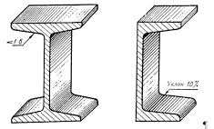
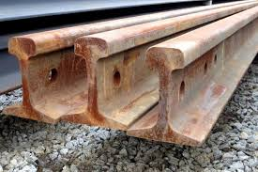
Багато деталей має похилі поверхні. Їх нахил відносно інших поверхонь на кресленнях задають за допомогою величину уклону. Уклони мають поверхні профілів прокату: рейки, швелери, таврові балки (рис. 1).
Елементи технічних поверхонь з уклонами

Slide 3
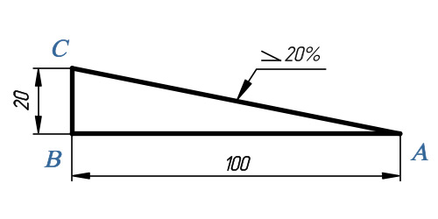
Ухилом називають величину, що характеризує нахил прямої лінії відносно іншої прямої (горизонтальної або вертикальної).
Вказують на кресленнях уклони у вигляді числових співвідношень (1:3; 1:5; 1:8; 1:10; 1:12 і т.д.) або в процентах (10%; 12%).
Перед числовим співвідношенням наносять знак <. Його гострий кут спрямовують в бік нахилу
Якщо CB =20, а AB=100, уклон буде дорівнювать
CB/ AB тобто 20/100 =1:5 або 20%

Slide 4
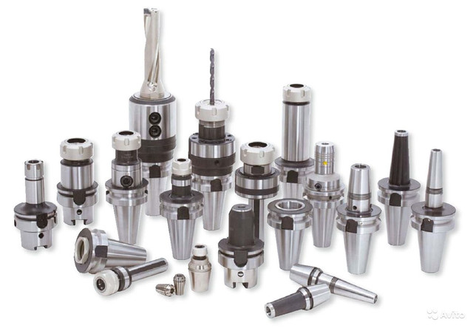
На кресленні деталі для точно обробленої конічної поверхні вказують конусність. Таку поверхню мають центри задньої бабки токарного верстата, хвостовики металорізальних інструментів, перехідних втулок для них.
Конусність

Slide 5
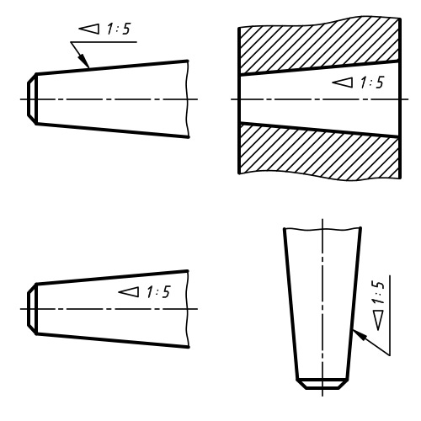
Конусністю називають відношення різниці діаметрів основ конуса до відстані між ними K = (D-d)/l
Якщо конічна поверхня є повним конусом, то конусність визначають як відношення діаметра основи конуса до його висоти, тобто K = D/l.
На позначенні величини уклону на кресленні перед числовим співвідношенням наносять знак Δ у вигляді рівнобедреного трикутника.
Його вершину спрямовують у бік вершини конуса.

Slide 6
Щоб накреслити контур зображення конічної поверхні, достатньо знати величину її конусності, діаметр однієї з основ конуса і довжину конічної поверхні. Діаметр другої основи конуса розраховують. Наприклад, якщо конусність дорівнює 1:10, d=20 мм і l=100 мм, то D=Кl+d=100/10+20=30мм.

Slide 7
Контрольні запитання
Що позначають на кресленнях за допомогою уклону?
Що включає позначення уклону на кресленні?
Як правильно слід розміщати знак уклону на кресленні?
Що означає числове співвідношення 1:8 в позначенні уклону на кресленні?
Яким знаком позначають конусність на кресленні?
Де і як слід розміщати позначення конусності на кресленні?

